Slide 1
C10-4 Architecture, vision et robotique
Mise en pratique sur plateforme mobile
HOYER Hadrien - LE ROUZIC Ameline - CONSTANT Camille

Slide 2
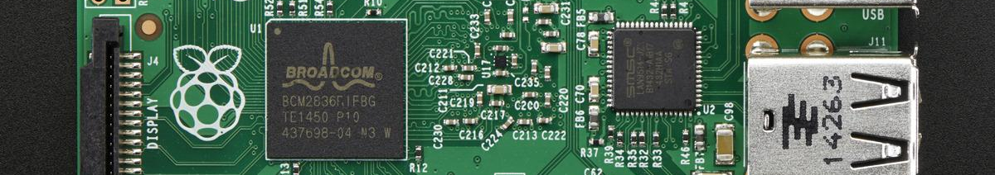
Cartographie d’obstacles
avec un GPS, une IMU et un télémètre laser
Introduction
Architecture des nodes et topics
Protocole expérimental
Résultats

Slide 3
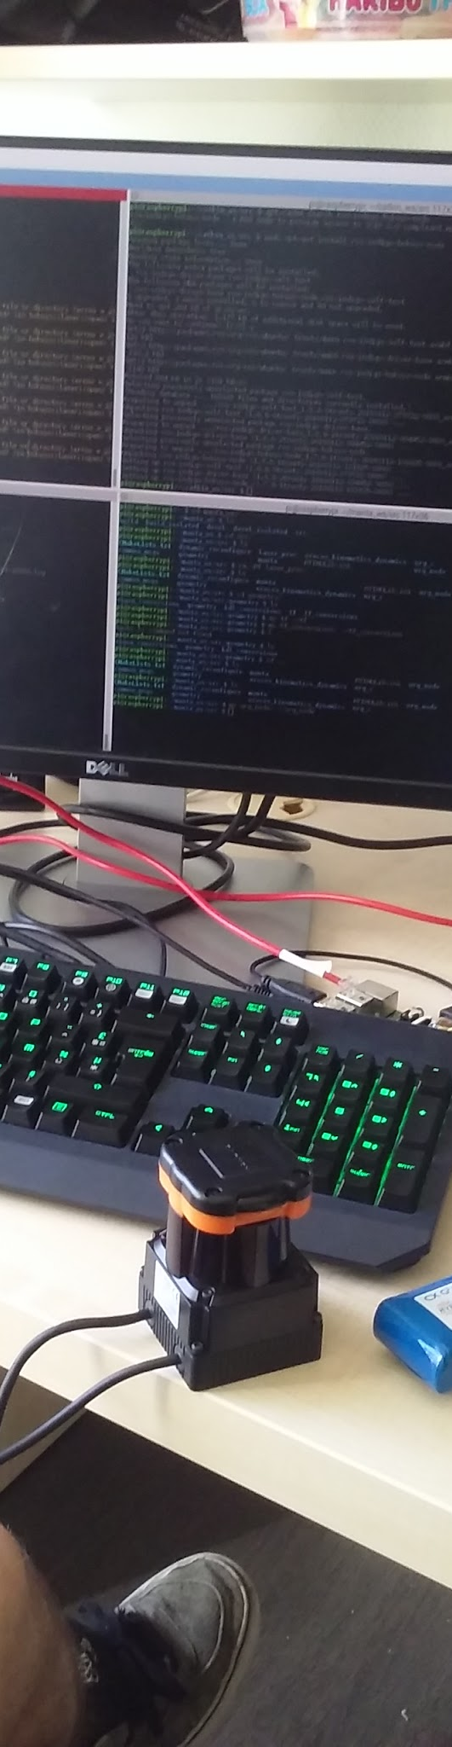

Introduction
Objectif :
Se localiser de manière précise avec un GPS et
une IMU pour établir une carte fiable à l’aide d’un télémètre laser.
Pourquoi choisir ce projet : un jalon de notre projet autonome

Slide 4
Introduction
Projet MANTA | Projet C10-4
Cartographie de fonds marins de faible profondeur | Cartographie d’obstacles
Localisation par GPS et IMU avec fusion de données
ROS sur Raspberry Pi model 2 v 1.1 avec Raspbian
Cartographie 3D par échosondeur | Cartographie 2D par télémètre laser 3 faisceaux
Coque de drone de surface, taille ~1m | Boîte contenant strictement l’électronique
Déplacement par moteur et hélices | Porté
Localisation dissociée de la navigation

Slide 5
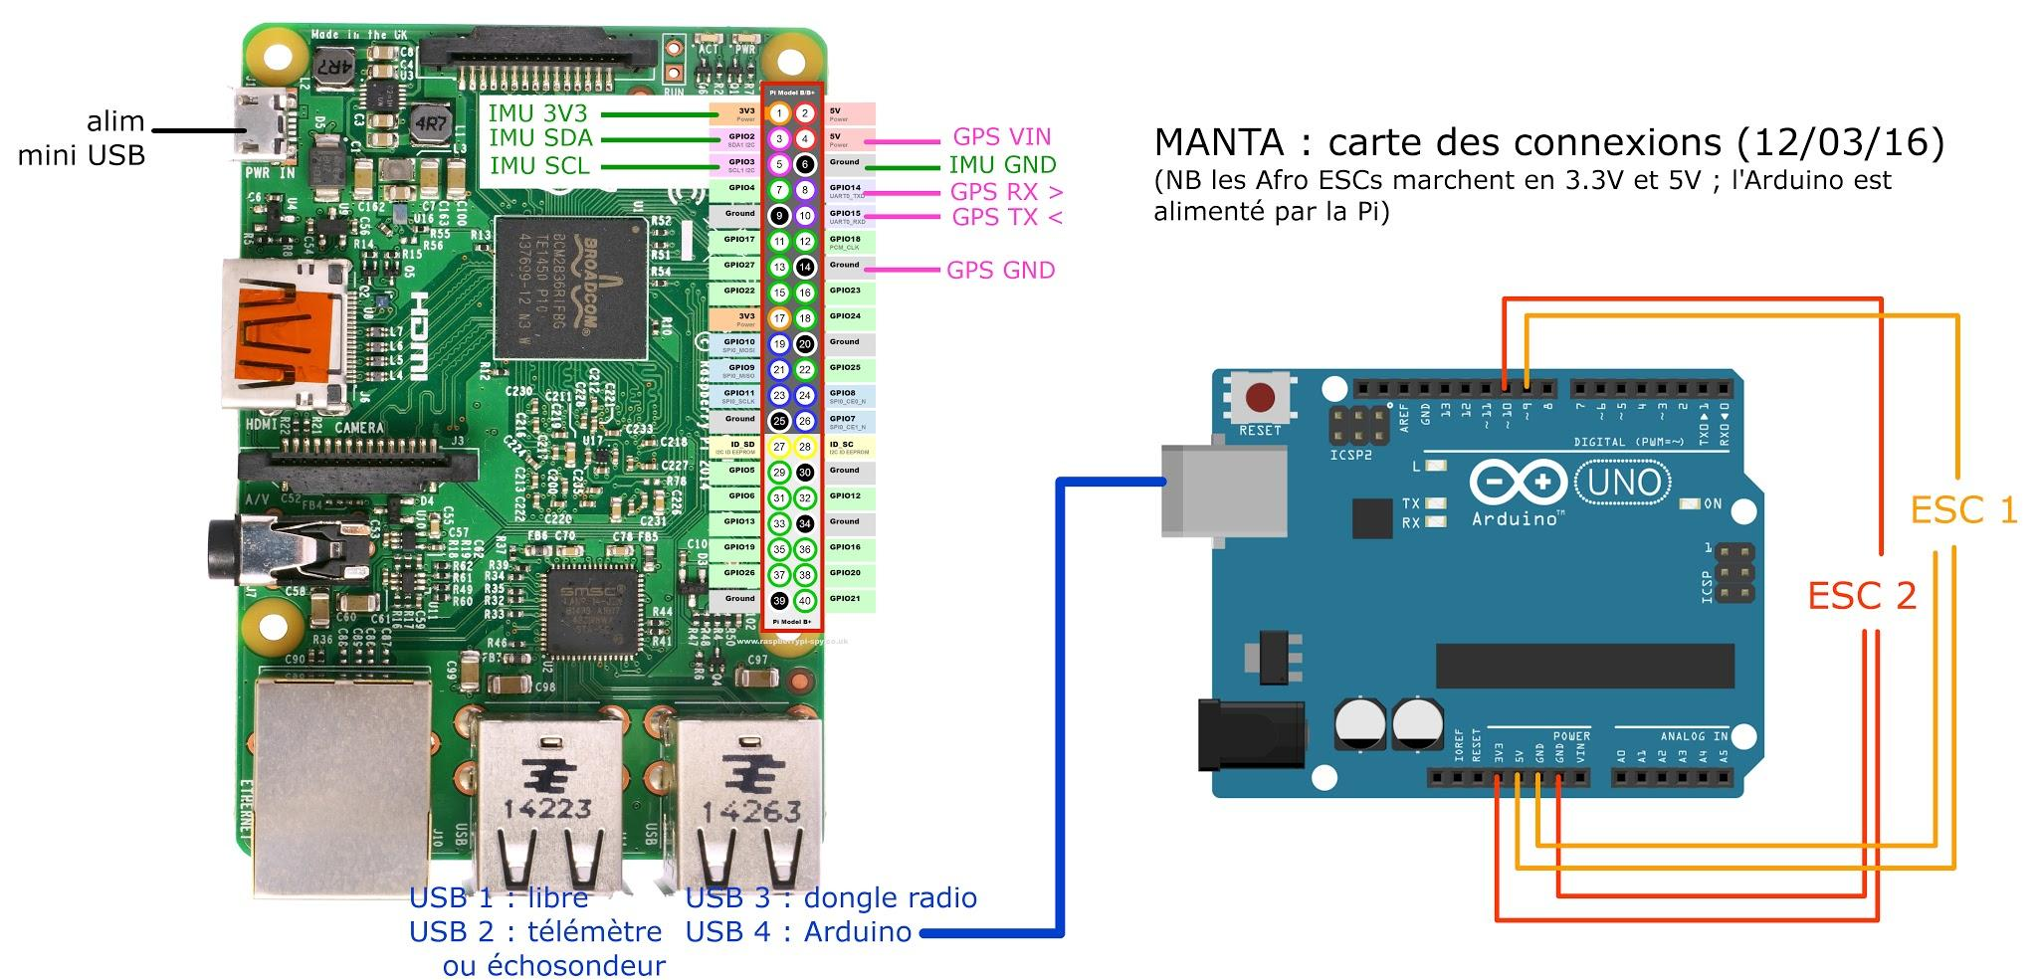
Carte des connexions

Slide 6
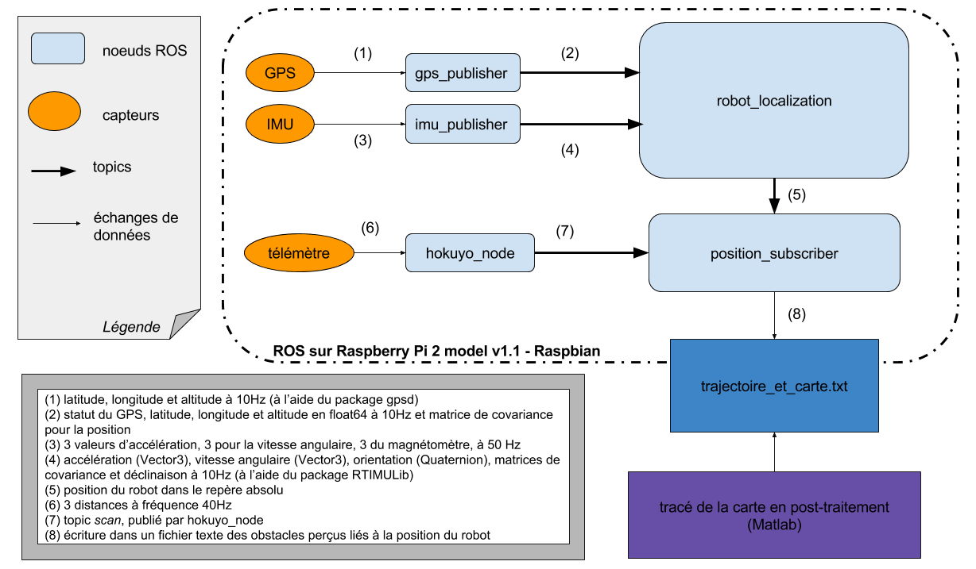
Architecture des nodes et topics

Slide 7
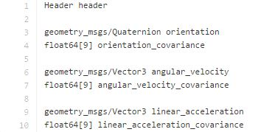
Architecture des nodes et topics
Lecture et transmission des données IMU
Utilisation de la librairie RTIMULib pour la lecture
Publication des données conformes à la norme sensor_msgs:
Publication sur le topic “/imu/data” lu par position_subscriber

Slide 8
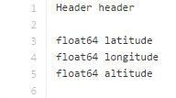
Architecture des nodes et topics
Lecture et transmission des données GPS
Utilisation du package gpsmon (inclus dans la librairie gpsd) pour la lecture
Publication des données sous la forme :
Publication sur le topic “/gps/fix” lu par position_subscriber.

Slide 9
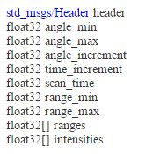
Architecture des nodes et topics
Lecture et transmission des données de télémétrie
Utilisation du package hokuyo_node pour la lecture. Celui-ci comprend un noeud ROS publisher prêt à l’emploi.
Publication des données sous la forme donnée par la librairie :
Publication sur le topic “scan” lu par position_subcriber

Slide 10
Architecture des nodes et topics
Noeud ROS de fusion
Utilisation du package ROS robot_localization permettant de faire de la fusion GPS/IMU.
Le filtrage est réalisé par un filtre de Kalman étendu.
Renvoie les données GPS filtrées par l’IMU sur le topic /gps/filtered au format NavSatFix.

Slide 11
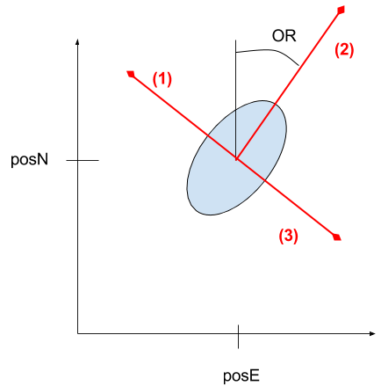
Ecriture des données
trajectoire_et_carte.txt :
T 1314826776 GPS 2219.268 48711.0442 OR 0.5 DI 10 15 20
T 1314826777 GPS 2219.270 48711.0450 OR 0.9 DI 2 6 9
T 1314826778 GPS 2219.275 48711.0454 OR 1.8 DI 10 6 9
T 1314826779 GPS 2219.274 48711.0457 OR 2.5 DI 10 6 9

Slide 12
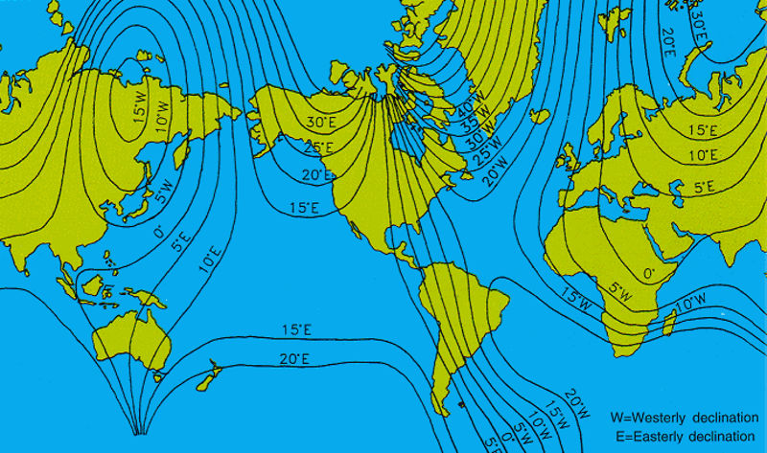
Ecriture des données
Calcul de d’orientation OR (ou déclinaison) :
Direction (y>0) = 90 - [arcTAN(x/y)]*180/Pi
Direction (y<0) = 270 - [arcTAN(x/y)]*180/Pi
Direction (y=0, x<0) = 180.0
Direction (y=0, x>0) = 0.0

Slide 13
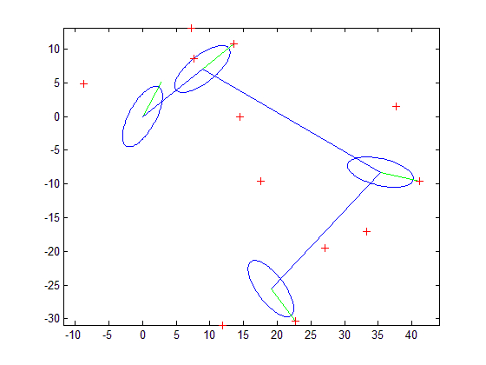
Traitement des données
Post-traitement du fichier txt avec MATLAB :

Slide 14
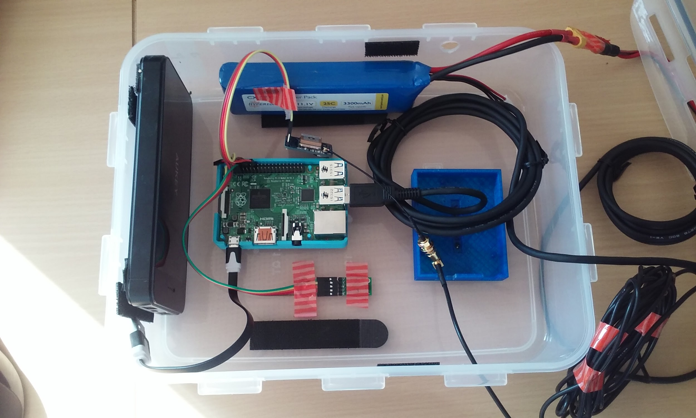
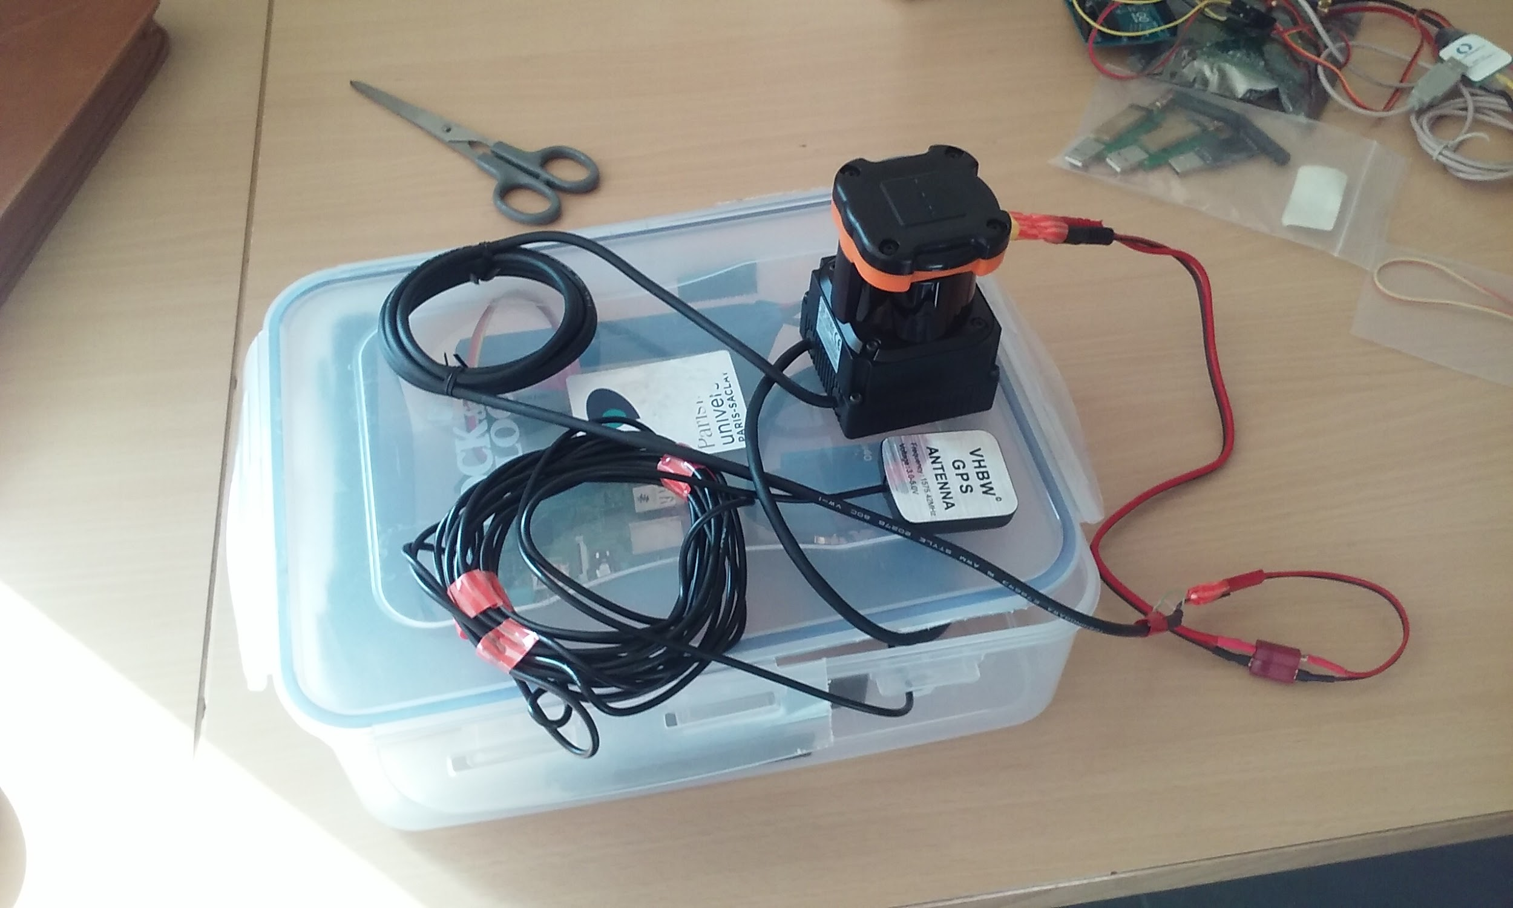
Protocole expérimental

Slide 15
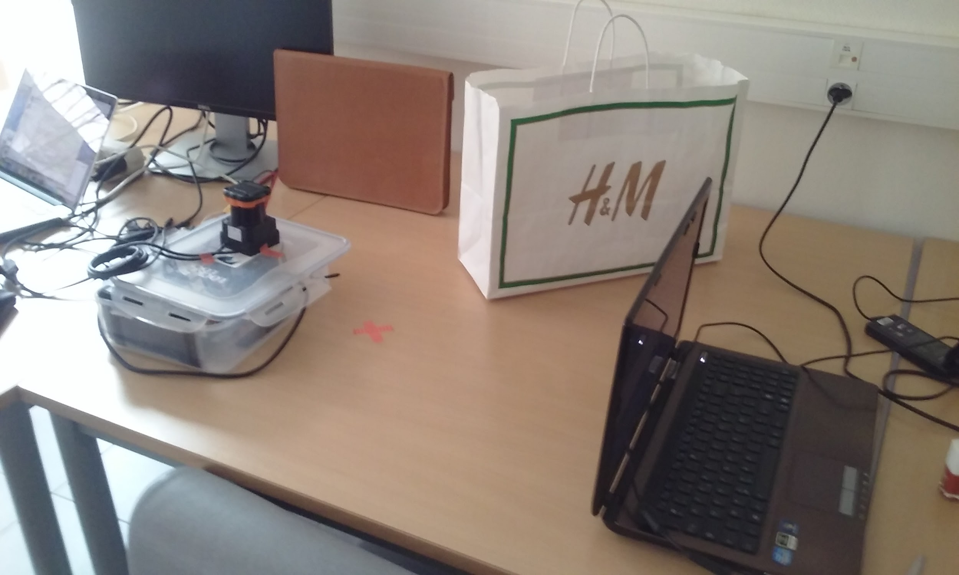
Protocole expérimental
Résultats : MATLAB

Slide 16
Seconde expérience
Pour la seconde expérience, nous avons déplacé la boîte autour d’un bâtiment en ignorant les données du télémètre, de manière à former une boucle.
Résultats non concluants : il apparaît nécessaire de faire de la fusion de données.

